Slide 1
Metastatik Melanomda Moleküler Genetik AnalizTemelli Tedavi
Doç Dr Hande Turna
İstanbul Üniversitesi-Cerrahpaşa Tıp Fakültesi
Tıbbi Onkoloji Bilim Dal

Slide 2
MELANOM ‘’Çok yüzlü tümör’’

Slide 3
Miller AJ, et al. N Engl J Med. 2006;355:51-65.

Slide 4
1. Sosman JA, et al. Curr Oncol Rep. 2009;11:405-411; 2. Berger MF, Garraway LA. Hematol Oncol Clin North Am. 2009;23:397-414; 3. Da Forno PD, Saldanha GS. Clin Lab Med. 2011;31:331-343.

Slide 5
1. Lovly CM, et al. PLoS One. 2012;7:e35309; 2. Jakob JA, et al. Cancer. 2012;18:4014-4023; 3. Columbino M, et al. J Clin Oncol. 2012;30:2522-2529.

Slide 6
B-rAF Mutasyonu
Cilt melanomlarının
% 40-50’sinde
%80-90 V600E
%10-20 V600K

Slide 7
Melanomda Kemoterapi
Cevap oranları % 10-20
Ortalama sağkalım 6-8 ay
Progresyona kadar geçen süre 1.5-2 ay ay
1. Garbe, et al. Oncologist .2011;16:5-24; 2. Slingluff Jr CL, et al. D eVita, Hellman, and Rosenberg's Cancer: Principles & Practice of Oncology, 9th Edition. 2011;Chapter 119:Cutaneous Melanoma. 3. National Comprehensive Cancer Network. NCCN Clinical Practice Guidelines in Oncology. Melanoma. Version 3.2014. 2014. http://www.nccn.org/professionals/physician_gls/pdf/melanoma.pdf. Accessed April 2, 2014; 4. http://www.cancer.gov/cancertopics/pdq/treatment/melanoma/HealthProfessional/Page9#Section_467. Accessed April 4, 2014; 5. Agarwala SS, et al. Oncologist. 2000;5(2):144-151; 6. www.clinicaltrials.gov. Accessed April 2, 2014.

Slide 8
B-RAF İnhibitörleri
Hızlı yanıt
% 40-60 yanıt oranı
6-7 aylık progresyonsuz sağkalım
Median 18 aylık genel sağkalım
2 yıllık sağkalım oranı %40

Slide 10
Melanoma

Slide 11
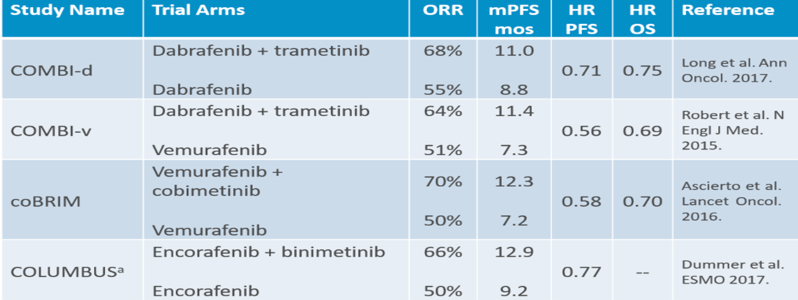
B-RAF- MEK İnhibitör Kombinasyonları

Slide 12
Robert C et al.N Engl j Med 2019

Slide 13
Macarthur SA SMR 20919

Slide 14
Dummer et al Lancet Oncology 2018

Slide 17
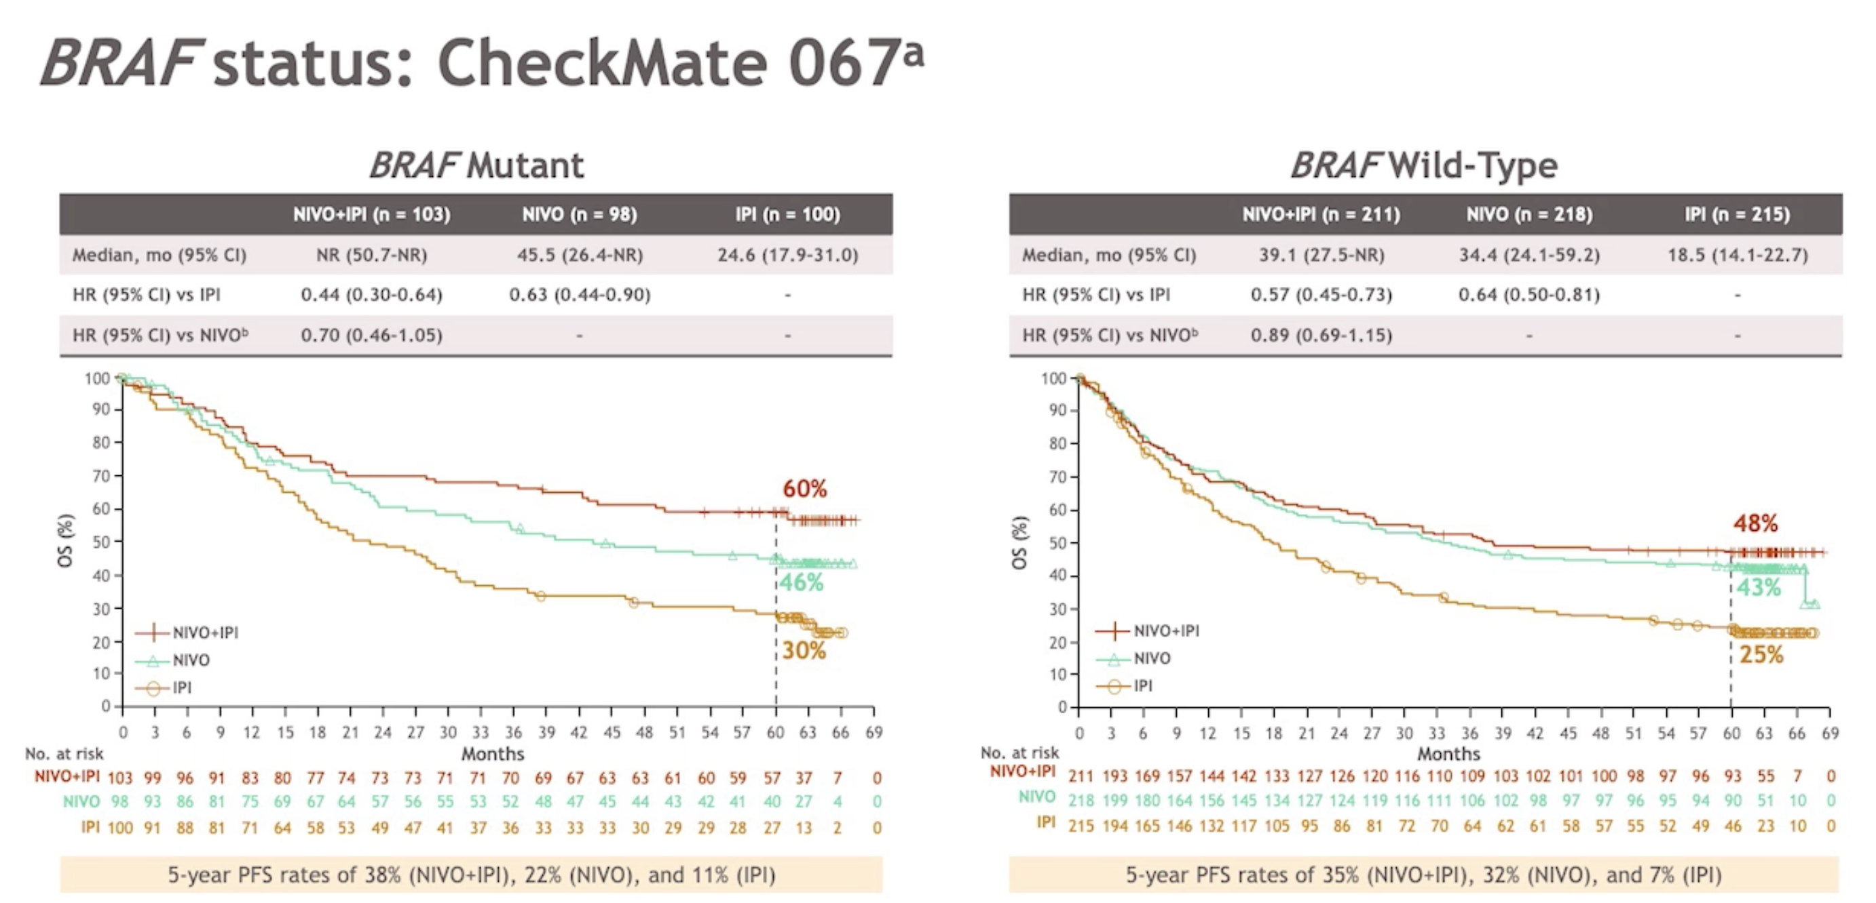
Larkin J et al N Eng J Med 2019

Slide 21
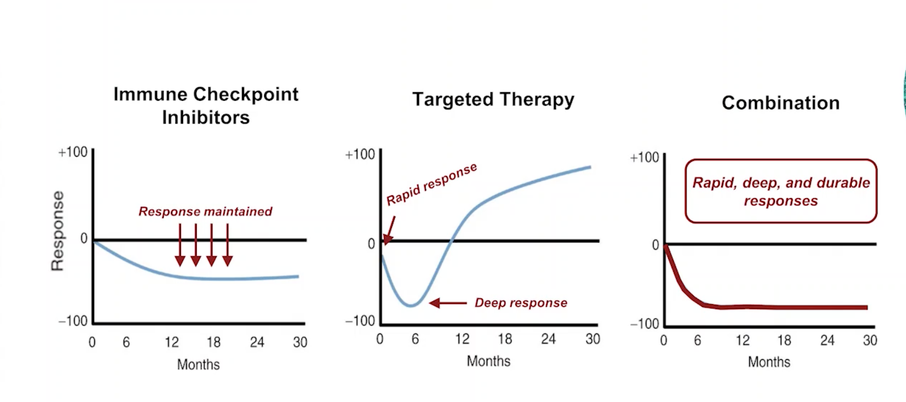
Wungo J Cancer 2014

Slide 22
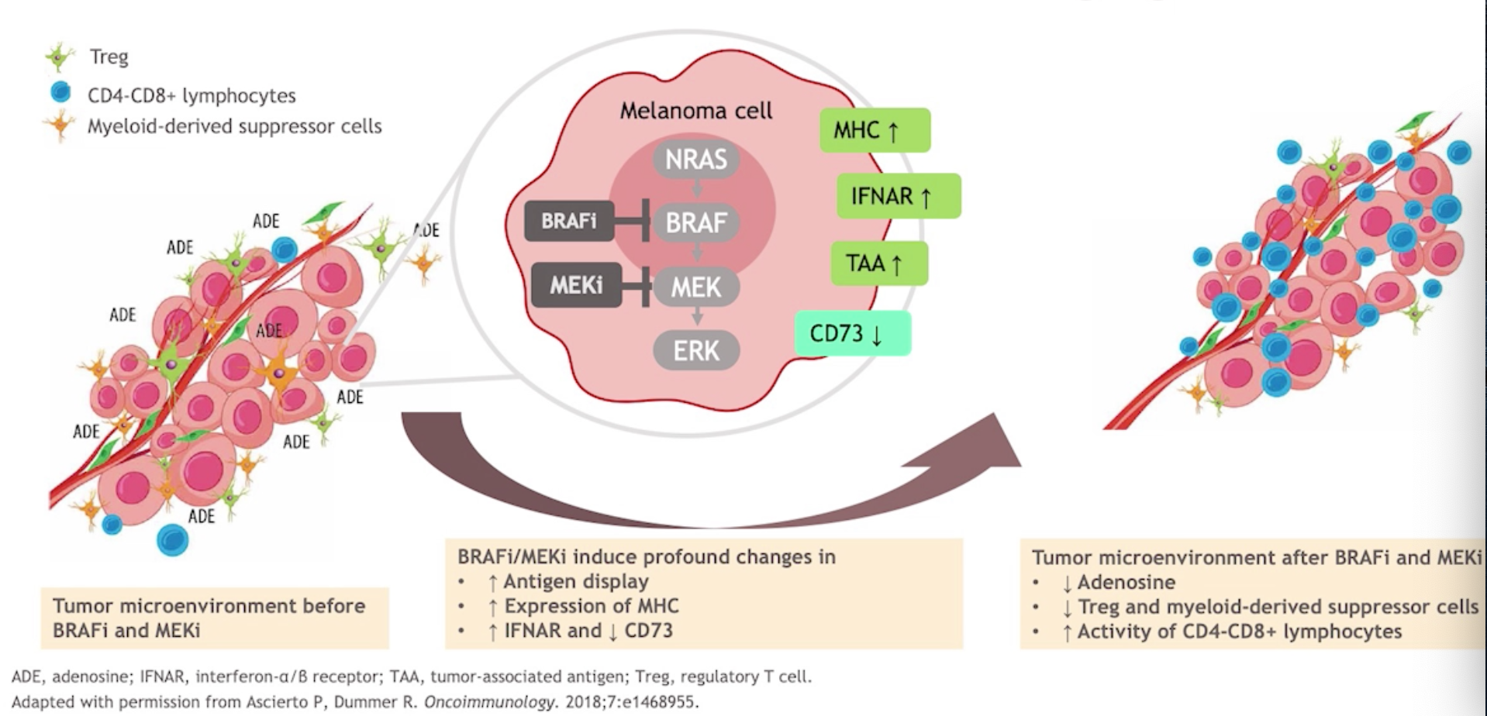

Slide 24
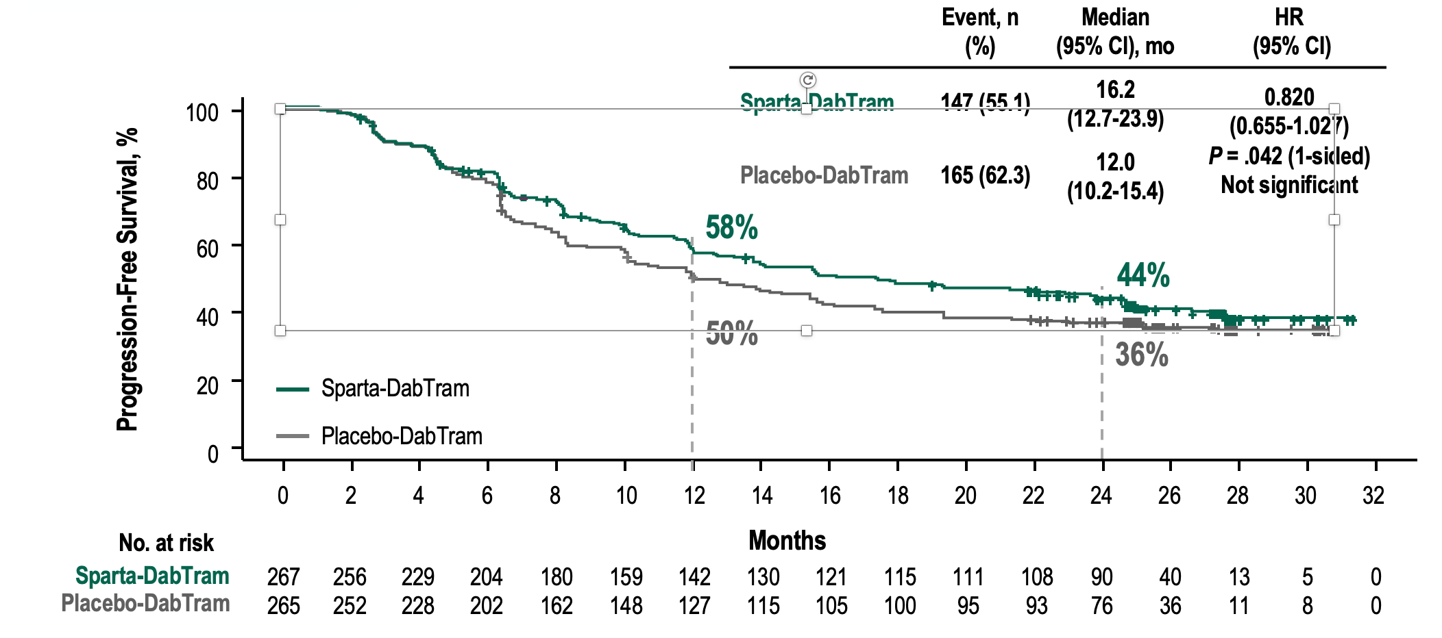
3 ilacı toksisite nedeniyle bırakma oranı %15-30

Slide 25
Nras Mutant Melanom
İleri yaşta olgular ( > 55yaş)
Kronik UV maruziyeti olanlar
Tanı anında daha kalın tümörler
Ekstremitelarde fazla
Prognoz Nras wild olanlara göre daha kötü
Santral sinir sistemi tutulumu nras wik tipe göre daha fazla
Fedorenko IV, et al. Oncogene 2013;32: 3009-3018. Jakob JA et al. Cancer 2012; 118(16):4014-23

Slide 26
N-ras mutant melanom- Bimetinib
Faz II çalışma %20 cevap oranı
Faz III çalışma (NEMO)
Bimetinib V Dakarbazin
Olguların %20 si immunoterapi almıştı
1.5 ay PFS avantajı
Sağkalım avantajı yok
Immunoterapi sonrası progrese olan N-ras mutant olgularda denenebilir
Klinik çalışma dışında endikasyonu yok
Dummer ve ark Lancet Oncol 2017

Slide 27
1. Sosman JA, et al. Curr Oncol Rep. 2009;11:405-411; 2. Berger MF, Garraway LA. Hematol Oncol Clin North Am. 2009;23:397-414; 3. Da Forno PD, Saldanha GS. Clin Lab Med. 2011;31:331-343.

Slide 28
KIT mutant melanom
Cilt melanomlarında % 2 (akral melanomlarda)
Mukozal melanomlarda % 10-15
Imatinib,
Cilt melanomlarında klinik etki yok
Mukozal melanom –
KIT mutasyonu (Ekson 11-13) varsa klinik yanıt (%20-50)
KIT amplifikasyonu veya Ekzon 17 mutasyonunda klinik yanıt yok
Nilotinib -% 20 yanıt oranı
Wyman K Camcer 2006
Ugurel S Br J Cancer
Guo J J Clin Oncol 2011
Hodi FS J Clin Oncol 2013
Carvajal RD Clin cancer Res 2015

Slide 29
Teşekkür ederim

